Slide 1
第14章 正则表达式
认识正则表达式
量词符与括号字符
正则表达式中的特殊字符
String类中的方法

Slide 2
学习目标
1
2
了解正则表达式的概念及其作用
掌握正则表达式的语法
了解
掌握
掌握正则表达式的应用
4
掌握
3
掌握正则表达式的特殊字符

Slide 3
目录
14.1
认识正则表达式
☞点击查看本节相关知识点
14.2
正则表达式中的特殊字符
☞点击查看本节相关知识点
14.3
量词符与括号字符
☞点击查看本节相关知识点
14.4
String类中的方法
☞点击查看本节相关知识点

Slide 4

知识架构
14.1 认识正则表达式
1
什么是正则表达式
2
正则表达式的特点
3
正则表达式的使用
4
模式修饰符

Slide 5
知识架构
14.2 正则表达式中的特殊字符
1
边界符
2
预定义类
3
字符类
4
取反符
5
【案例】用户名验证

Slide 6
知识架构
14.3 量词符与括号字符
1
量词符
2
括号字符
3
正则表达式优先级
4
【案例】身份证号码验证

Slide 7
知识架构
14.4 String类中的方法
1
match()方法
2
search()方法
3
split()方法
4
replace()方法
5
【案例】查找并替换敏感词

Slide 8
14.1 认识正则表达式
1
什么是正则表达式
正则表达式：是一种描述字符串结构的语法规则，是用于匹配字符串中字符组合的模式，同时正则表达式也是对象。

Slide 9
14.1 认识正则表达式
2
正则表达式的特点
特点：
正则表达式的灵活性。
逻辑性和功能性非常强。
可以迅速地用极简单的方式达到字符串的复杂控制。

Slide 10
14.1 认识正则表达式
3
正则表达式的使用
创建正则对象：
创建正则对象
// 字面量方式
var 变量名 = /表达式/;
// RegExp构造函数方式
// 或者var 变量名 = RegExp(/表达式/);
var 变量名 = new RegExp(/表达式/);

Slide 11
14.1 认识正则表达式
3
正则表达式的使用
案例演示：test()方法来检测字符串是否符合正则规则
test()方法
var str = '123'
var reg1 = new RegExp(/123/);
var reg2 = /abc/;
console.log(reg1.test(str)) ; // 匹配结果为：true
console.log(reg2.test(str)) ; // 匹配结果为：false

Slide 12
14.1 认识正则表达式
4
模式修饰符
模式修饰符：基本语法/表达式/[switch]
switch ：表示模式修饰符，是可选的，用于进一步对正则表达式进行设置。

Slide 13
14.1 认识正则表达式
4
模式修饰符
模式修饰符：
模式符 | 说明
g | 用于在目标字符串中实现全局匹配
i | 忽略大小写
m | 实现多行匹配
u | 以Unicode编码执行正则表达式
y | 粘性匹配，仅匹配目标字符串中此正则表达式的lastIndex属性指示的索引

Slide 14
14.2 正则表达式的特殊字符
1
边界符
边界符：正则表达式中的边界符（位置符）用来提示字符所处的位置
边界符 | 说明
^ | 表示匹配行首的文本
$ | 表示匹配行尾的文本

Slide 15
14.2 正则表达式的特殊字符
1
边界符
案例演示：
边界符
var reg = /^abc$/;
console.log(reg.test('abc’)); // 结果为：true
console.log(reg.test('abcd’)); // 结果为：false
console.log(reg.test('aabcd’)); // 结果为：false
console.log(reg.test('abcabc’)); // 结果为：false

Slide 16
14.2 正则表达式的特殊字符
2
预定义类
预定义符：
字符 | 说明
. | 匹配除“\n”外的任何单个字符
\d | 匹配所有0~9之间的任意一个数字，相当于[0-9]
\D | 匹配所有0~9以外的字符，相当于[^0-9]
\w | 匹配任意的字母、数字和下划线，相当于[a-zA-Z0-9]
\W | 除所有字母、数字和下划线以外的字符，相当于[^a-zA-Z0-9]

Slide 17
14.2 正则表达式的特殊字符
2
预定义类
预定义符：
字符 | 说明
\s | 匹配空格（包括换行符、制表符、空格符等），相当于[\t\r\n\v\f]
\S | 匹配非空格的字符，相当于[^\t\r\n\v\f]
\f | 匹配一个换页符（form-feed）
\b | 匹配单词分界符。如“\bg”可以匹配“best grade”，结果为“g”
\B | 非单词分界符。如“\Bade”可以匹配“best grade”，结果为“ade”

Slide 18
14.2 正则表达式的特殊字符
2
预定义类
预定义符：
字符 | 说明
\t | 匹配一个水平制表符（tab）
\n | 匹配一个换行符（linefeed）
\xhh | 匹配ISO-8859-1值为hh（2个16进制数字）的字符，如“\x61”表示“a”
\r | 匹配一个回车符（carriage return）
\v | 匹配一个垂直制表符（vertical tab）

Slide 19
14.2 正则表达式的特殊字符
2
预定义类
预定义符：
字符 | 说明
\uhhhh | 匹配Unicode 值为 hhhh （4个16进制数字）的字符，如“\u597d”表示“好”

Slide 20
14.2 正则表达式的特殊字符
2
预定义类
案例演示：
.和\s
var str = 'good idea';
var reg = /\s../gi; // 正则对象
str.match(reg); // 匹配结果：[" id"]

Slide 21
14.2 正则表达式的特殊字符
2
多学一招
转义特殊字符：在正则表达式中可以使用“\”转义特殊字符
\转义字符
var str = '^abc\\1.23*edf$';
var reg = /\.|\$|\*|\^|\\/gi;
str.match(reg); // 匹配结果：(5) ["^", "\", ".", "*", "$"]

Slide 22
14.2 正则表达式的特殊字符
3
字符类
字符类：是一个字符集，匹配相应字符，它就会找到该匹配项。
字符 | 说明
\t | 匹配一个水平制表符（tab）
\n | 匹配一个换行符（linefeed）
\xhh | 匹配ISO-8859-1值为hh（2个16进制数字）的字符，如“\x61”表示“a”
\r | 匹配一个回车符（carriage return）
\v | 匹配一个垂直制表符（vertical tab）

Slide 23
14.2 正则表达式的特殊字符
3
字符类
字符范围示例：
pattern(模式) | 说明
[cat] | 匹配字符集合中的任意一个字符c、a、t
[^cat] | 匹配除c、a、t以外的字符
[A-Z] | 匹配字母A~Z范围内的字符
[^a-z] | 匹配字母a~z范围外的字符
[a-zA-Z0-9] | 匹配大小写字母和0~9范围内的字符

Slide 24
14.2 正则表达式的特殊字符
3
字符类
字符范围示例：
pattern(模式) | 说明
[\u4e00-\u9fa5] | 匹配任意一个中文字符

Slide 25
14.2 正则表达式的特殊字符
3
字符类
[]符号
案例演示：
var reg = /[abc]/;
console.log(reg.test('andy’)); // 结果为：true
console.log(reg.test('baby’)); // 结果为：true
console.log(reg.test('color’)); // 结果为：true
console.log(reg.test('red’)); // 结果为：flase
var rg = /^[abc]$/;
console.log(rg.test('a’)); // 结果为：true
console.log(rg.test('aa’)); // 结果为：false
console.log(rg.test('b’)); // 结果为：true
console.log(rg.test('c’)); // 结果为：true
console.log(rg.test('abc’)); // 结果为：flase

Slide 26
14.2 正则表达式的特殊字符
3
多学一招
字符组合：如果允许用户输入英文字母（不区分大小写）、数字、短横线-、下划线_的正则情况。
字符组合
var rg = /^[a-zA-Z0-9_-]$/;

Slide 27
14.2 正则表达式的特殊字符
4
取反符
字符组合：当中括号“[]”与元字符“^”一起使用时，称为取反符。
^[]
var rg = /^[^a-z]$/;
console.log(rg.test('a’)); // 结果为：false
console.log(rg.test('z’)); // 结果为：false
console.log(rg.test('1’)); // 结果为：true
console.log(rg.test('A’)); // 结果为：true

Slide 28


14.2 正则表达式的特殊字符
5
【案例】用户名验证
案例展示：

Slide 29
14.2 正则表达式的特殊字符
5
【案例】用户名验证
案例实现：
用户名验证结构
<style>
.success{ color: green; }
.wrong{ color: red; }
</style>
<body>
<input type="text" class="uname"><span></span>
</body>

Slide 30
14.2 正则表达式的特殊字符
5
【案例】用户名验证
案例实现：
功能代码
<script>
var reg = /^[a-zA-Z0-9_-]{6,16}$/;
var uname = document.querySelector('.uname');
var span = document.querySelector('span');
uname.onblur = function () {
……（省略判断用户名是否合法代码）
}
</script>

Slide 31
14.3 量词符与括号字符
1
量词符
量词符：用来设定某个模式出现的次数。

Slide 32
14.3 量词符与括号字符
1
量词符
量词符：
字符 | 说明 | 示例 | 结果
? | 匹配?前面的字符零次或一次 | hi?t | 可匹配ht和hit
+ | 匹配+前面的字符一次或多次 | bre+ad | 可匹配范围从bread到bre…ad
* | 匹配*前面的字符零次或多次 | ro*se | 可匹配范围从rse到ro…se
{n} | 匹配{}前面的字符n次 | hit{2}er | 只能匹配hitter
{n,} | 匹配{}前面的字符最少n次 | hit{2,}er | 可匹配范围从hitter到hitt…er

Slide 33
14.3 量词符与括号字符
1
量词符
案例演示：
量词符
var reg = /^a*$/; // * 相当于>=0，可以出现0次或很多次
var reg = /^a+$/; // + 相当于>=1，可以出现1次或很多次
var reg = /^a?$/; // ? 相当于1||0，可以出现0次或1次
var reg = /^a{3}$/; // {3}就是重复a字符3次
var reg = /^a{3,}$/; // {3,}就是重复a字符 大于等于3次
var reg = /^a{3,16}$/; // {3,16}就是重复a字符 大于等于3次 小于等于16次

Slide 34
14.3 量词符与括号字符
1
量词符
案例演示：允许用户输入6~16位的用户名
限制6-16位用户名
var reg = /^[a-zA-Z0-9_-]$/;
var reg = /^[a-zA-Z0-9_-]{6,16}$/;

Slide 35
14.3 量词符与括号字符
2
括号字符
改变限定符的范围：允许用户输入6~16位的用户名
使用()符号前
使用()符号后
① 改变作用范围前
正则表达式：catch|er
可匹配的结果：catch、er
② 改变作用范围后
正则表达式：cat(ch|er)
可匹配的结果：catch、cater

Slide 36
14.3 量词符与括号字符
2
括号字符
分组：使用小括号可以进行分组，当小括号后面有量词符时，就表示对整个组进行操作。
使用()分组前
使用()分组后
① 分组前
正则表达式：abc{2}
可匹配的结果：abcc
② 分组后
正则表达式： a(bc){2}
可匹配的结果：abcbc

Slide 37
14.3 量词符与括号字符
2
捕获与非捕获
捕获：使用小括号可以进行分组，当小括号后面有量词符时，就表示对整个组进行操作。

Slide 38
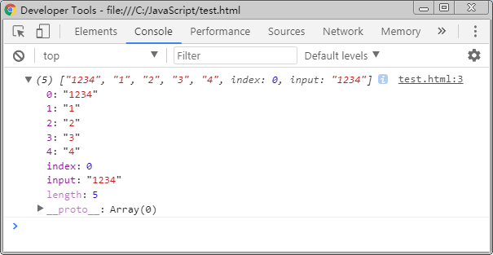
14.3 量词符与括号字符
2
捕获与非捕获
案例演示：
捕获
var res = '1234'.match(/(\d)(\d)(\d)(\d)/);
console.log(res);

Slide 39
14.3 量词符与括号字符
2
捕获与非捕获
案例演示：字符串内容位置替换。
位置替换
var str = 'Regular Capture';
var reg = /(\w+)\s(\w+)/gi;
var newstr = str.replace(reg, '$2 $1');
console.log(newstr); // 输出结果为：Capture Regular

Slide 40
14.3 量词符与括号字符
2
捕获与非捕获
捕获与非捕获： (?:x)方式实现非捕获。
非捕获
捕获
// ① 非捕获
var reg = /(?:J)(?:S)/;
var res = 'JS'.replace(reg,'$2 $1');
console.log(res); // 输出结果：$2 $1
// ② 捕获
var reg = /(J)(S)/;
var res = 'JS'.replace(reg,'$2 $1');
console.log(res); // 输出结果：S J

Slide 41
14.3 量词符与括号字符
2
贪婪与懒惰匹配
贪婪与懒惰匹配：所谓贪婪表示匹配尽可能多的字符，而惰性表示匹配尽可能少的字符。

Slide 42
14.3 量词符与括号字符
2
贪婪与懒惰匹配
懒惰匹配：正则匹配默认是贪婪匹配，通过 “?”符号实现惰性匹配。
惰性匹配
var str = 'webWEBWebwEb';
var reg1 = /w.*b/gi; // 贪婪匹配
var reg2 = /w.*?b/gi; // 懒惰匹配
// 输出结果为：["webWEBWebwEb", index: 0, input: "webWEBWebwEb"]
console.log(reg1.exec(str));
// 输出结果为：["web", index: 0, input: "webWEBWebwEb"]
console.log(reg2.exec(str));

Slide 43
14.3 量词符与括号字符
2
反向引用
反向引用：获取存放在缓存区内的子表达式的捕获内容。
\n
var str = '13335 12345 56668';
var reg = /(\d)\1\1/gi;
var match = str.match(reg);
console.log(match); // 输出结果为：(2) ["333", "666"]

Slide 44
14.3 量词符与括号字符
2
零宽断言
零宽断言：用于查找子表达式匹配的内容之前或之后是否含有特定字符集。
方式：正向预查和反向预查。

Slide 45
14.3 量词符与括号字符
2
零宽断言
正向预查：
字符 | 说明 | 示例
x(?=y) | 仅当x后面紧跟着y时，才匹配 x | Countr(?=y|ies)用于匹配Country或Countries中的Countr
x(?!y) | 仅当x后不紧跟着y时才匹配 x | Countr(?=y|ies)用于匹配Country或Countries中的Countr

Slide 46
14.3 量词符与括号字符
3
正则表达式优先级
正则表达式优先级：正则表达式各种符号的优先级，由高到低排列。
符号 | 说明
\ | 转义符
()、(?:)、(?=)、[] | 圆括号和中括号
*、+、?、{n}、{n,}、{n,m} | 限定符
^、$、\任何元字符、任何字符 | 定位点和序列
| | “或”操作

Slide 47
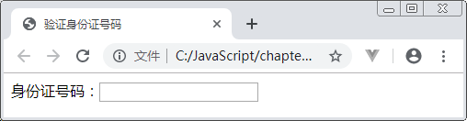
14.3 量词符与括号字符
4
【案例】身份证号码验证
案例展示：

Slide 48
14.3 量词符与括号字符
4
【案例】身份证号码验证
案例实现：
身份证验证页面结构
<form id="form">
身份证号码：<input type="text" name="card">
</form>
<div id="result"></div>

Slide 49
14.3 量词符与括号字符
4
【案例】身份证号码验证
案例实现：
获取操作的元素对象
<script>
var form = document.getElementById('form'); // <form>元素对象
var result = document.getElementById('result'); // <div>元素对象
var inputs = document.getElementsByTagName('input'); // <input>元素集合
</script>

Slide 50
14.3 量词符与括号字符
4
【案例】身份证号码验证
案例实现：
验证身份证号码
inputs.card.onblur = function(){
var reg = /(^\d{15}$)|(^\d{17}([0-9]|X)$)/
……（省略判断身份证号码是否正确的代码）
}

Slide 51
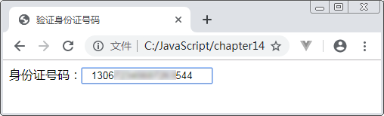
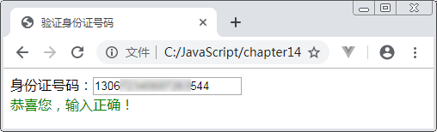
14.3 量词符与括号字符
4
【案例】身份证号码验证
案例展示：去掉字符串两端的空格。

Slide 52
14.3 量词符与括号字符
4
【案例】身份证号码验证
案例实现：去掉字符串两端的空格。
去掉字符串两端的空格
this.value = this.value.trim();
if (!String.prototype.trim) {
String.prototype.trim = function() {
return this.replace(/^[\s\uFEFF\xA0]+|[\s\uFEFF\xA0]+$/g, '');
};
}

Slide 53
14.4 String类中的方法
1
match()方法
match()方法：根据正则匹配出所有符合要求的内容匹配成功后将其保存到数组中，匹配失败则返回false。

Slide 54
14.4 String类中的方法
1
match()方法
案例演示：
match()方法
var str = "It's is the shorthand of it is";
var reg1 = /it/gi;
str.match(reg1); // 匹配结果：(2) ["It", "it"]
var reg2 = /^it/gi;
str.match(reg2); // 匹配结果：["It"]
var reg3 = /s/gi;
str.match(reg3); // 匹配结果：(4) ["s", "s", "s", "s"]
var reg4 = /s$/gi;
str.match(reg4); // 匹配结果：["s"]

Slide 55
14.4 String类中的方法
2
search()方法
search()方法：search()方法可以返回指定模式的子串在字符串首次出现的位置，相对于indexOf()方法来说功能更强大。

Slide 56
14.4 String类中的方法
2
search()方法
案例演示：
search()方法
var str = '123*abc.456';
console.log(str.search('.*')); // 输出结果：0
console.log(str.search(/[\.\*]/)); // 输出结果：3

Slide 57
14.4 String类中的方法
3
split()方法
split()方法：split()方法用于根据指定的分隔符将一个字符串分割成字符串数组，其分割后的字符串数组中不包括分隔符。

Slide 58
14.4 String类中的方法
3
split()方法
案例演示：按照字符串中的“@”和“.”两种分隔符进行分割。
split()方法
var str = 'test@123.com';
var reg = /[@\.]/;
var split_res = str.split(reg);
console.log(split_res); // 输出结果：(3) ["test", "123", "com"]

Slide 59
14.4 String类中的方法
3
split()方法
案例演示：正则匹配方式分割字符串时，还可以指定字符串分割的次数。
split()方法
var str = 'We are a family';
var reg = /\s/;
var split_res = str.split(reg, 2);
console.log(split_res); // 输出结果：(2) ["We", "are"]

Slide 60
14.4 String类中的方法
4
replace()方法
replace()方法：replace()方法用于替换字符串，用来操作的参数可以是一个字符串或正则表达式。

Slide 61
14.4 String类中的方法
4
replace()方法
案例演示：
replace()方法
var str = 'Regular Capture';
var reg = /(\w+)\s(\w+)/gi;
var newstr = str.replace(reg, '$2 $1');
console.log(newstr); // 输出结果为：Capture Regular

Slide 62
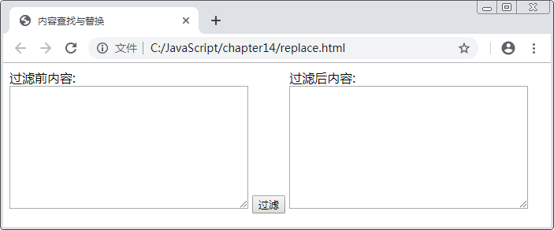
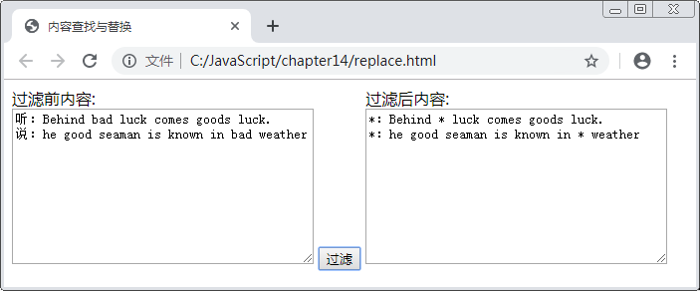
14.4 String类中的方法
5
【案例】查找并替换敏感词
案例展示：

Slide 63
14.4 String类中的方法
5
【案例】查找并替换敏感词
案例实现：
页面结构
<div>过滤前内容:<br>
<textarea id="pre" rows="10" cols="40"></textarea>
<input id="btn" type="button" value="过滤">
</div>
<div>过滤后内容:<br>
<textarea id="res" rows="10" cols="40"></textarea>
</div>

Slide 64
14.4 String类中的方法
5
【案例】查找并替换敏感词
案例实现：
内容查找与替换
<script>
document.getElementById('btn').onclick = function() {
// 定义查找并需要替换的内容规则，[\u4e00-\u9fa5]表示匹配任意中文字符
var reg = /(bad)|[\u4e00-\u9fa5]/gi;
var str = document.getElementById('pre').value;
var newstr = str.replace(reg, '*');
document.getElementById('res').innerHTML = newstr;
};
</script>

Slide 65
本章总结
本章讲解的主要内容包括正则表达式的基本概念、正则表达式的语法规则及特点，以及常见的正则应用案例。通过本章的学习，读者应熟练掌握正则表达式的书写方法，可以利用正则表达式完成Web开发中的各种字符串格式验证需求。

